Slide 1
স্বাগতম

Slide 2
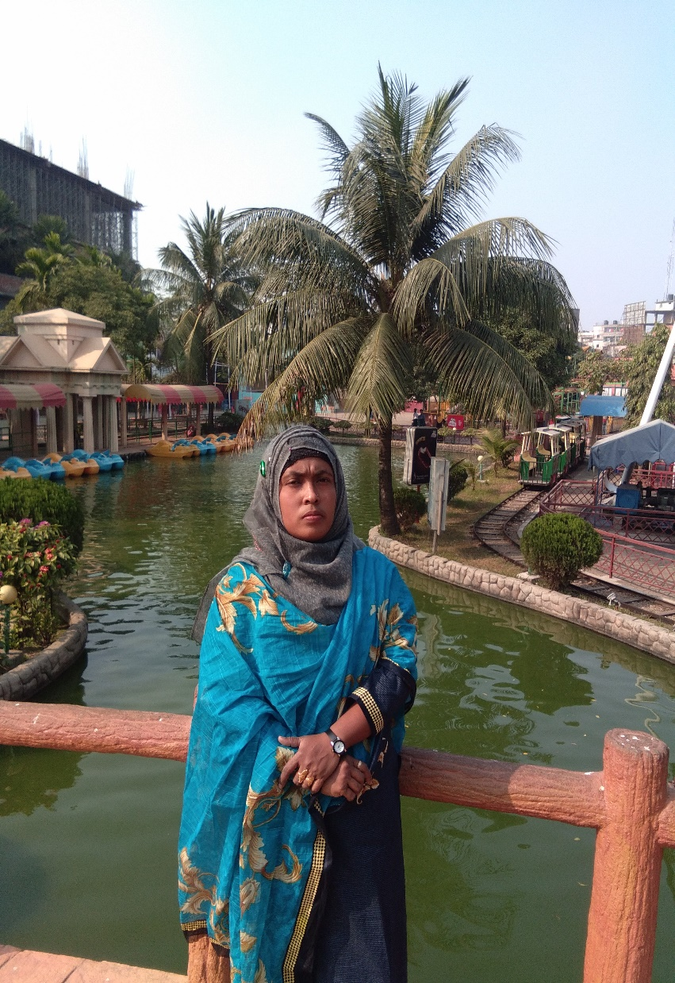
মোছা.হিরামনি
সহকারি শিক্ষক
আমজুয়ানি সরকারি প্রাথমিক বিদ্যালয়
তেতুলিয়া, পঞ্চগড়

Slide 3
শ্রেণীঃ প্রথম
বিষয়ঃ গণিত
পাঠের শিরনামঃ যোগের ধরণা (১ থেকে১০)
পাঠ্যাংশঃ ৭.২ যোগ

Slide 4
শিখনফল
9.1.1 উপকরণ একত্রিত করে উপকরণ গুচ্ছগুলোর সংখ্যা বলতে ও লিখতে পারবে।

Slide 5
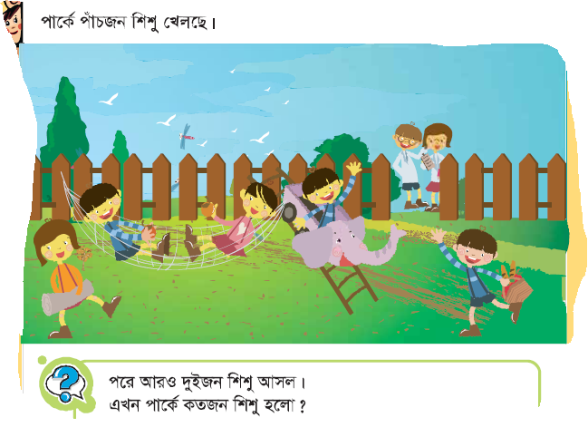

Slide 6
৫ জন শিশু ছিল
২ জন আসল
৭ জন
৫ + ২ = ৭

Slide 7
যোগ

Slide 8
ও
একত্রে
৪
৩
৭
৪+৩=৭

Slide 9
ও
৫
একত্রে
৪
৭
৫ + ৪ = ৯

Slide 10
৪ + ৫ = ৯

Slide 11
দলীয় কাজ
গোলাপ দল
জবা দল
২+১=
২+২=
৬+৩=
১+৭=
৯+১=
৩+২=
৫+১=
২+৫=
৮+২=
৩+৭=

Slide 12
মুল্যায়ন
ও
+
=

Slide 13
বাড়ির কাজ
২
৪
৩
৫
৬
+
+
+
+
+
৩
৪
৪
২
৩
=
=
=
=
=

Slide 14
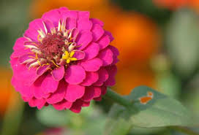
ধন্যবাদ

